Slide 1
Zouthydraten

Slide 2
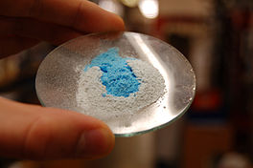
Een paar druppels water toegevoegd aan
wit kopersulfaat.

Slide 3
Een paar druppels water toegevoegd aan
wit kopersulfaat.
wit kopersulfaat

Slide 4
Een paar druppels water toegevoegd aan
wit kopersulfaat.
wit kopersulfaat (vast) + water → blauw kopersulfaat (vast)

Slide 5
Een paar druppels water toegevoegd aan
wit kopersulfaat.
wit kopersulfaat (vast) + water → blauw kopersulfaat (vast)

Slide 6
wit kopersulfaat (vast) + water → blauw kopersulfaat (vast)
CuSO₄ (s) + 5H₂O(l) → CuSO₄∙5H₂O(s)

Slide 7
wit kopersulfaat (vast) + water → blauw kopersulfaat (vast)
CuSO₄ (s) + 5H₂O(l) → CuSO₄∙5H₂O(s)
kopersulfaatpentahydraat

Slide 8
wit kopersulfaat (vast) + water → blauw kopersulfaat (vast)
CuSO₄ (s) + 5H₂O(l) → CuSO₄∙5H₂O(s)
kopersulfaatpentahydraat
tabel 66C

Slide 9
wit kopersulfaat (vast) + water → blauw kopersulfaat (vast)
CuSO₄ (s) + 5H₂O(l) → CuSO₄∙5H₂O(s)
Blauw kopersulfaat is een hydraat.

Slide 10
wit kopersulfaat (vast) + water → blauw kopersulfaat (vast)
CuSO₄ (s) + 5H₂O(l) → CuSO₄∙5H₂O(s)
Blauw kopersulfaat is een hydraat. Het bevat kristalwater.

Slide 11
wit kopersulfaat (vast) + water → blauw kopersulfaat (vast)
CuSO₄ (s) + 5H₂O(l) → CuSO₄∙5H₂O(s)
Blauw kopersulfaat is een hydraat. Het bevat kristalwater.

Slide 12
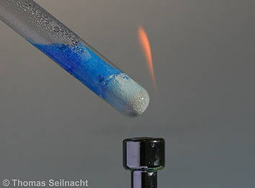
Blauw kopersulfaat wordt verhit.

Slide 13
water
blauw kopersulfaat
wit kopersulfaat
Blauw kopersulfaat wordt verhit.

Slide 14
water
blauw kopersulfaat
wit kopersulfaat
blauw kopersulfaat (vast) → wit kopersulfaat (vast) + water

Slide 15
water
blauw kopersulfaat
wit kopersulfaat
blauw kopersulfaat (vast) → wit kopersulfaat (vast) + water
CuSO₄∙5H₂O(s) → CuSO₄ (s) + 5H₂O(l)

Slide 16
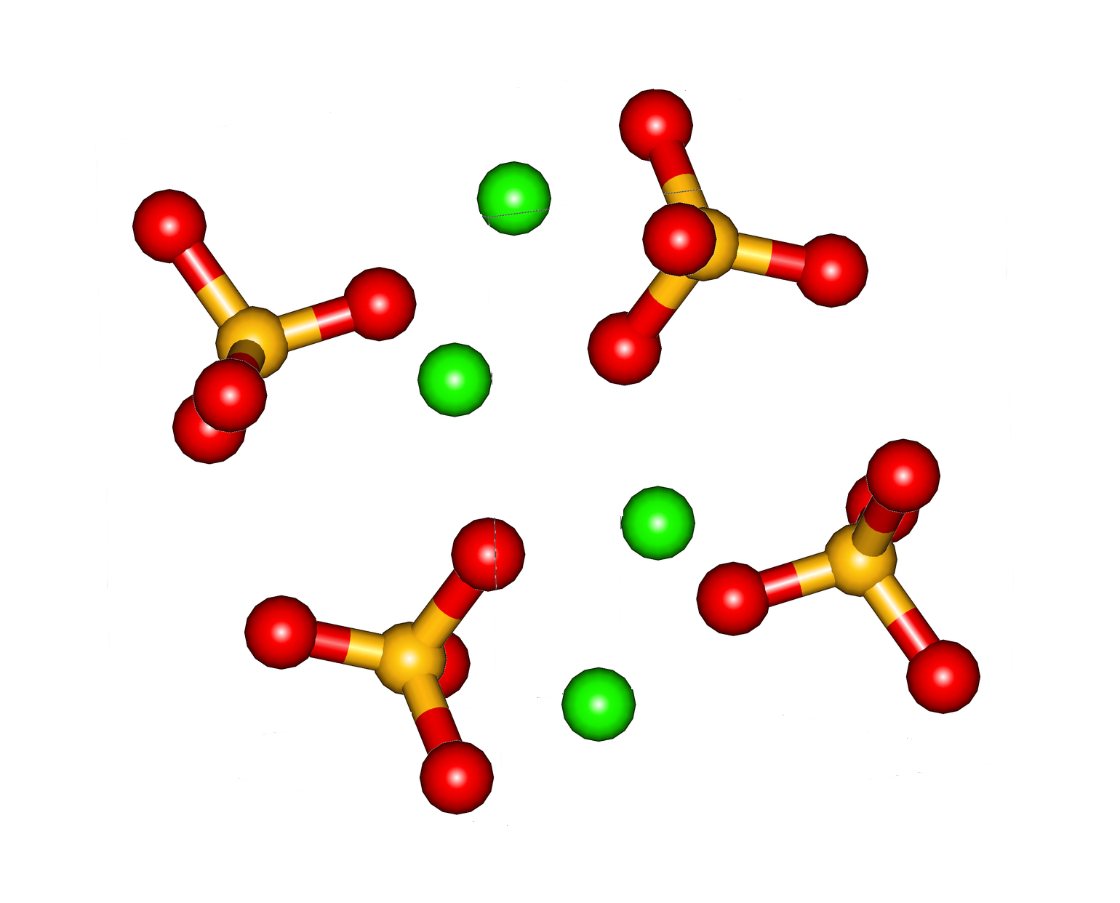
wit kopersulfaat, CuSO₄

Slide 17
Water toevoegen
wit kopersulfaat, CuSO₄

Slide 18
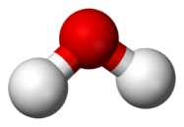
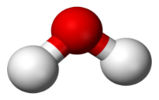
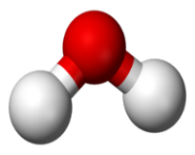
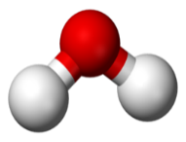
blauw kopersulfaat, CuSO₄∙5H₂O

Slide 19
Verwarmen
blauw kopersulfaat, CuSO₄∙5H₂O

Slide 20
wit kopersulfaat, CuSO₄

